Slide 1
PROBLEMA
LECTORES-ESCRITORES

Slide 2
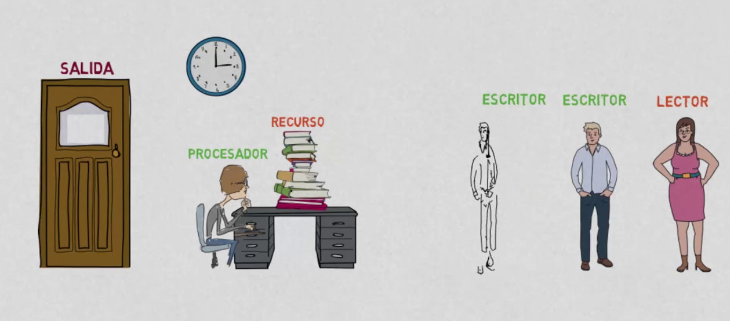
Existe un área de datos compartida entre una serie de procesos, algunos sólo leen datos y otros sólo escriben.
El problema debe satisfacer las siguientes condiciones:
-N lectores pueden leer el archivo simultáneamente.
-Sólo puede escribir en el archivo 1 escritor en cada instante.
-Si un escritor está accediendo al archivo, ningún lector puede leerlo.

Slide 3



Entonces dado el enunciado, tendremos como algoritmo:
LECTORES:
-esperar que no haya escritores
-acceder a la BD
-avisar al resto que está esperando
ESCRITORES:
-esperar que no haya lectores ni escritores
-acceder a la BD
-avisar al resto que está esperando
Consideraciones:
Tomaremos al lector y escritor como dos
procesos y a dicho fichero como el recur-
so compartido (BD) al que se querrá acceder.

Slide 4
La solución fue implementada con monitores y en Java.
¿Qué es un monitor?
Un monitor es un módulo opaco que encapsula servicios mediante métodos de acceso, así como sus variables locales y globales.
La única forma para manipular o acceder las variables dentro del monitor es invocando alguno de los métodos de servicio. Solamente se permite que un hilo esté activo a la vez dentro del monitor ejecutando uno de los métodos de servicio, asegurando exclusión mutua y previniendo implícitamente la presencia de condiciones de contención.
Cada objeto monitor tiene un candado, el compilador del lenguaje de programación genera el código al comienzo de cada método de servicio para adquirir el candado y al final para liberarlo.
Si el monitor está ocupado por algún hilo (i.e. se apropió del candado), los hilos siguientes que invoquen alguno de los métodos de servicio del monitor (i.e. intenten entrar al monitor) serán bloqueados e incorporados en la lista de espera para adquirir el candado.

Slide 5
SINCRONIZACIÓN:
La exclusión mutua está garantizada por el compilador implícitamente al invocar métodos de servicio.
Para proporcionar mecanismos para sincronización de eventos (condición de sincronización) un monitor puede contener variables de condición, las cuales pueden manipularse mediante las operaciones signal y wait (que son análogas a las operaciones P y V en semáforos binarios, respectivamente).
FUNCIONAMIENTO:
wait: Un hilo que espera a que ocurra un evento indicado por una variable de condición deja al monitor temporalmente, libera el candado y se une a la lista de hilos bloqueados correspondiente a esa variable de condición.
signal: Cada señal con respecto a una variable de condición despierta a un hilo de la lista de hilos bloqueados correspondiente a esa variable de condición (no necesariamente el que lleva más tiempo en espera), si no hay ningún hilo esperando, la señal no se almacena y no tiene efecto (contrastando a la manera en la cual los semáforos funcionan).

Slide 6
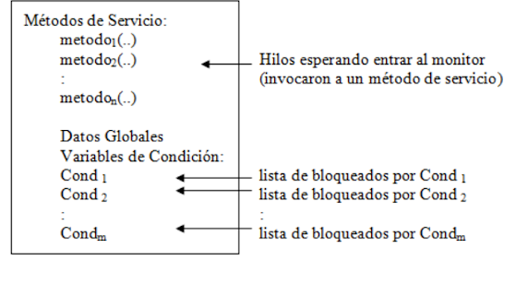
Estructura de un monitor

Slide 7
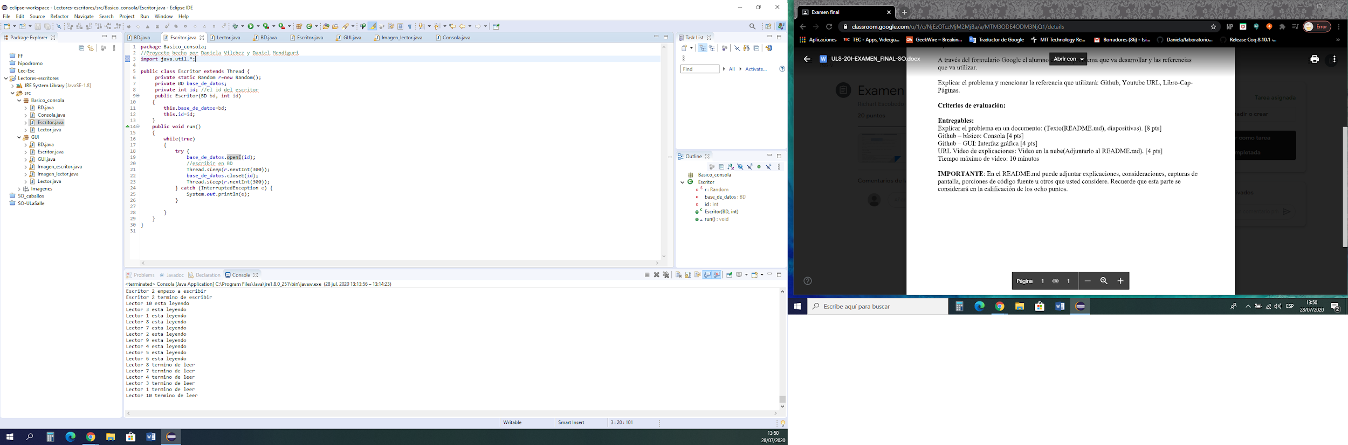
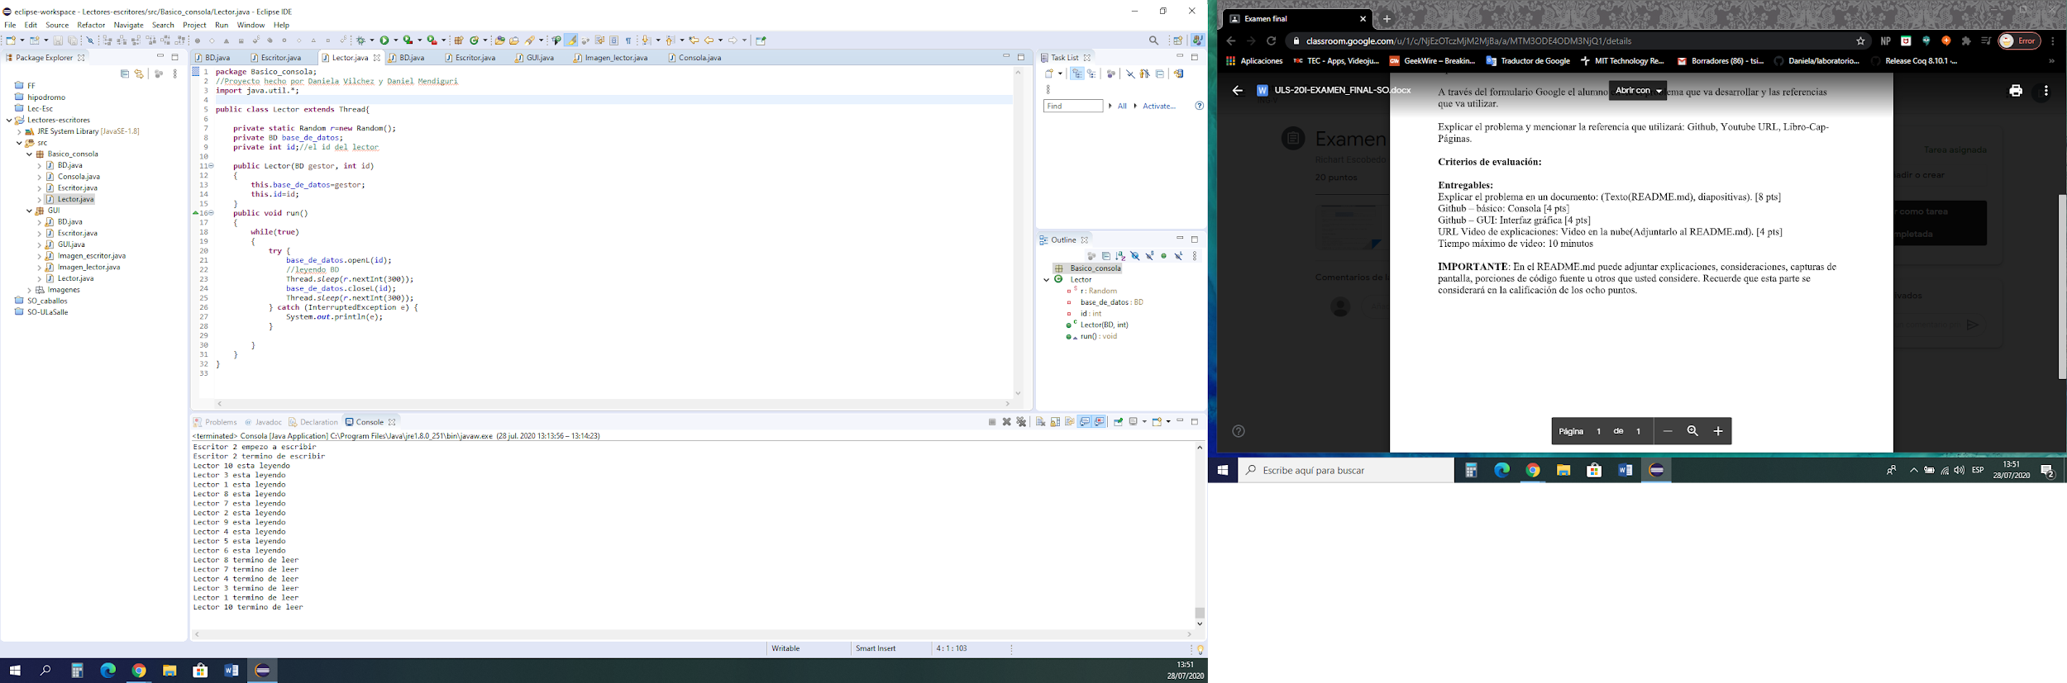
ahora que conocemos los conceptos previos...
Como podemos ver, tenemos nuestros dos procesos, lector y escritor.

Slide 8
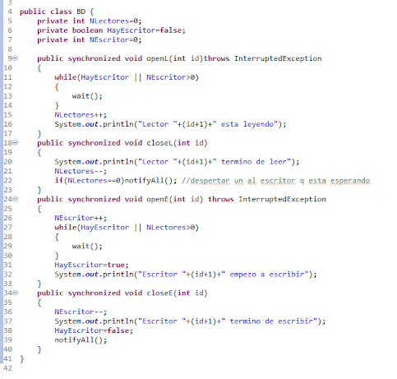
ahora para nuestro monitor...
Como se puede ver tenemos nuestros métodos de servicio (openL, closeL, openE, closeE) donde simulamos el entrar a la BD. Y también que cumplimos con las condiciones del ejercicio.
Si un escritor está accediendo al archivo, ningún lector puede leerlo.
Sólo puede escribir en el archivo 1 escritor en cada instante (para ello manejamos un booleano)
Notificamos al resto que la BD está disponible

Slide 9
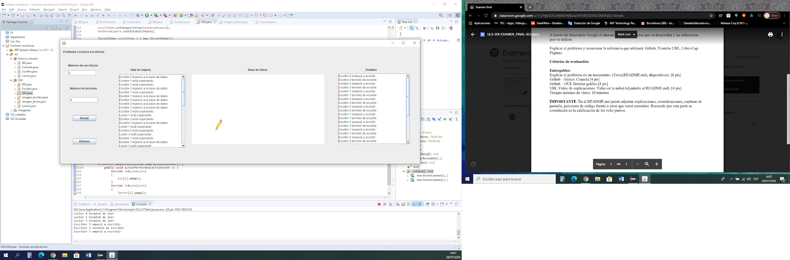
Y para el GUI, se mostrará de la siguinte manera los eventos...
Cada que se ingrese a la BD, lo representaremos insertando una imagen de un escritor o un lector para que se aprecie mejor

